Slide 2
Выбираем капитана команды

Slide 3
Что определяет финансовую успешность государства?

Slide 4
ТИПЫ ЭКОНОМИЧЕСКИХ СИСТЕМ

Slide 5
Типы экономических систем
РЫНОЧНАЯ
КОМАНДНАЯ
ТРАДИЦИОННАЯ
далее

Slide 6
РЫНОЧНАЯ ЭКОНОМИКА
Рыночная экономика — система, основанная на принципах свободного предпринимательства, конкуренции, а также на договорных отношениях между хозяйствующими субъектами.
В такой экономике ограничено вмешательство государства в хозяйственную деятельность.

Slide 7
КОМАНДНАЯ ЭКОНОМИКА
Командная экономика — это система, в которой все экономические решения принимаются центральным правительством.
Государство контролирует производство, распределение и потребление товаров и услуг.

Slide 8
ТРАДИЦИОННАЯ ЭКОНОМИКА
Традиционная экономика — экономическая система, в которой обычаи и традиции определяют практику использования ограниченных ресурсов.

Slide 9
Экономическая система в РФ

Slide 10
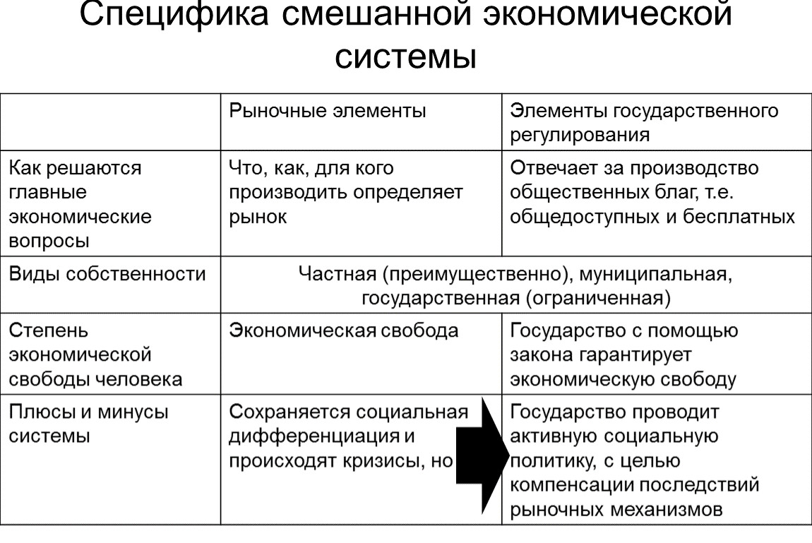
Экономическая система в РФ

Slide 11
ВНИМАНИЕ! ПРОБЛЕМА!

Slide 12
ВНИМАНИЕ! ПРОБЛЕМА!
В вашем государстве возник дефицит необходимых ресурсов. Как вы выйдете из этого положения?

Slide 13
ВНИМАНИЕ! ПРОБЛЕМА!
В вашем государстве повысился уровень безработицы. Какие меры вы будете предпринимать?

Slide 14
ВНИМАНИЕ! ПРОБЛЕМА!
В вашем государстве необходимо увеличить государственный бюджет. Как поступить?

Slide 15
Закрепим знания!
Какой признак отличает традиционную экономику?
1) процветание фабричного производства
2) централизованное ценообразование
3) регулирование производства при помощи обычаев
4) преобладание частной собственности на средства производства

Slide 16
Закрепим знания!
Что из перечисленного характеризует рыночную экономику?
1) государственное регулирование ценообразования
2) диктат хозяйственного опыта предков
3) плановая организация производства
4) многообразие форм собственности

Slide 17
Закрепим знания!
В условиях рынка цены на товары
1) определяются спросом и предложением
2) устанавливаются государством
3) определяются центральным банком
4) устанавливаются крупными производителями

Slide 18
Закрепим знания!
В рыночной экономике, в отличие от командной
1) свободно продаются и покупаются ресурсы производства
2) устанавливается твердый курс официальной валюты
3) ведущие позиции занимает государственная собственность
4) складываются хозяйственные пропорции

Slide 19
Закрепим знания!
Что из перечисленного характеризует командную экономику?
1) следование в процессе производства вековым традициям предков
2) частная собственность на средства производства
3) нерегулируемые цены
4) централизованное планирование производства

Slide 20
ПОДВЕДЕМ ИТОГИ!
Рыночная
Командная
Типы экономических систем
Смешанная
Традиционная

